Slide 1


العناصر الأساسية في التسويق السياسي
إعداد د. محسن مرشد
MKT311
المحاضرة السابعة

Slide 2


في المحاضرة السابقة
التسويق السياسي: المفهوم والمكونات والابعاد.
الفرق بين التسويق السياسي والدعاية.
تطور التسويق السياسي عالميًا وعربيًا.
الخلاصة.

Slide 3
في هذه المحاضرة سوف نتناول:
    - المرشح كمنتج سياسي.
    - الجمهور المستهدف (الناخبون) .
    - الرسالة السياسية.
    - المزيج التسويقي السياسي (المنتج، السعر،
    التوزيع، الترويج).
الخلاصة.

Slide 4

1. المرشح كمنتج سياسي
المرشح السياسي هو منتج، بمعنى أنه "سلعة" أو "منتج" يقدمه حزب سياسي أو جماعة أو فرد للمجتمع في سياق العملية السياسية، خاصة في الانتخابات. هذا المنتج السياسي يشمل مجموعة من العناصر التي يتم تسويقها للناخبين بهدف كسب تأييدهم.
يُنظر إلى المرشح في التسويق السياسي على أنه "منتج" يتم تسويقه للجمهور (الناخبين).
يتم التركيز على سماته الشخصية، تاريخه، ووعوده الانتخابية.
يجب أن يتمتع بـ"قيمة مضافة" تميّزه عن المنافسين
(مثل المصداقية، الكفاءة، القرب من الناس...)..

Slide 5
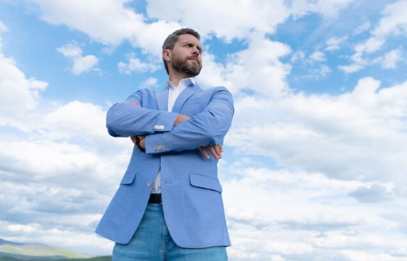

4. القيم والمبادئ:
يُنظر دائمًا إلى المرشح على أنه "نموذج أخلاقي".
الصدق، النزاهة، الالتزام، احترام الآخر... كلها قيم تُستخدم في بناء الصورة الإيجابية.
1.2 صفات المرشح السياسي الشخصية
صفاته الشخصية (الكاريزما، المظهر، الخلفية، القيم).
.
الكاريزما:
القدرة على التأثير والإقناع وجذب الانتباه.
يُنظر إليها على أنها "طاقة شخصية" تجعل الناس تثق به أو تنجذب إليه.
مثال: بعض المرشحين لا يحتاجون إلى خطاب قوي، بل مجرد حضورهم يُحدث تأثيرًا.
مثال: الرئيس باراك أوباما – أمريكا
2. المظهر الخارجي:
يشمل: طريقة اللباس، طريقة الكلام، تعبيرات الوجه، وحتى الصوت.
المظهر لا يُحدّد الكفاءة، لكنه مهم جدًا في بناء الانطباع الأول.
الناخبون أحيانًا يربطون بين "المظهر المرتب" و"الجدية والكفاءة".

Slide 6


4. القيم والمبادئ:
يُنظر دائمًا إلى المرشح على أنه "نموذج أخلاقي".
الصدق، النزاهة، الالتزام، احترام الآخر... كلها قيم تُستخدم في بناء الصورة الإيجابية.
1.2 صفات المرشح السياسي الشخصية (تابع )
الخلفية الثقافية والاجتماعية:
  هل ينتمي لعائلة معروفة؟ طبقة معينة؟ منطقة معينة؟
  الناخبون قد ينجذبون لمرشح "منهم"، أي يشاركهم الأصل أو الظروف.
.
القيم والمبادئ:
  يُنظر دائمًا إلى المرشح على أنه "نموذج أخلاقي".
  الصدق، النزاهة، الالتزام، احترام الآخر... كلها قيم تُستخدم في بناء الصورة الإيجابية.

Slide 7
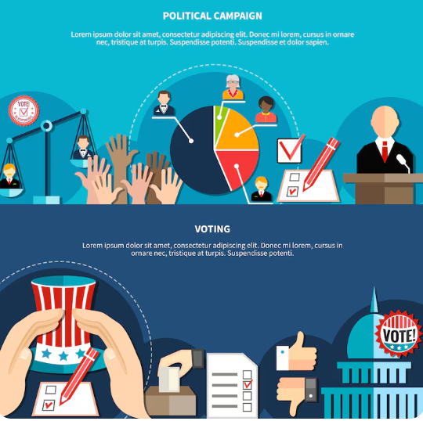
الفائدة: تضمن هذه الأدوات تنفيذ الحملة بسلاسة، وتقسيم الجهد الزمني على الفريق، دون ارتباك أو تكرار.
1.3 البرنامج الانتخابي
في التسويق السياسي، يُعد البرنامج الانتخابي من أهم أدوات إقناع الناخبين. المرشح يستخدمه ليُظهر مواقفه وخططه، مما يساعد الناخبين على اتخاذ قرار التصويت بناءً على مدى توافق هذه الوعود مع اهتماماتهم واحتياجاتهم.
البرنامج الانتخابي هو الخطة التي يعلنها المرشح للناخبين، وتشمل:
السياسات العامة والوعود التي يتعهد بتحقيقها.
مواقفه من القضايا الوطنية والمحلية المهمة
يساعد البرنامج الانتخابي في بناء الثقة والتأثير على قرار التصويت.

Slide 8

الفائدة: تضمن هذه الأدوات تنفيذ الحملة بسلاسة، وتقسيم الجهد الزمني على الفريق، دون ارتباك أو تكرار.
1.4 الصورة الذهنية
كيف يُقدَّم المرشح إعلاميًا؟
وما إذا كان يُنظر إليه كقائد، مصلح، أو شخص قريب من الناس؟
الصورة الذهنية للمرشح
هي الانطباع الذي يتكوَّن في أذهان الناس عن المرشح من خلال الإعلام، وتشمل:
  طريقة ظهوره وتواصله مع الجمهور.
  الصفات التي يربطها الناس به مثل: القيادة، النزاهة، القرب من المواطنين.
  الصورة الذهنية القوية تؤثر على قرار التصويت بشكل كبير.

Slide 9
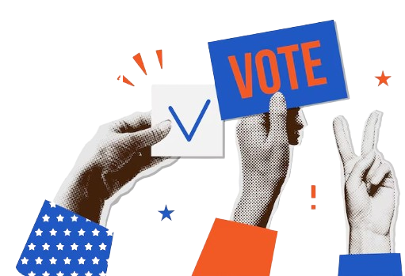
الفائدة: تضمن هذه الأدوات تنفيذ الحملة بسلاسة، وتقسيم الجهد الزمني على الفريق، دون ارتباك أو تكرار.
1.5 الحملة الدعائية
الحملة الدعائية
هي الجهود الإعلامية التي يقوم بها المرشح للتأثير على الناخبين، وتشمل:
  استخدام الشعارات، المقاطع الإعلانية، ووسائل التواصل الاجتماعي.
  توظيف أدوات إعلامية لجذب الانتباه وكسب التأييد.
  كلما كانت الحملة مؤثرة وذكية، زادت فرص نجاح المرشح.
أمثلة على الحملات الدعائية السياسية:
حملة "حافظ على هدوئك واستمر" (Keep Calm and Carry On):
خلال الحرب العالمية الثانية، استخدمت الحكومة البريطانية هذه الحملة لتهدئة الشعب وتوحيد صفوفه لمواجهة التحديات.
الدعاية النازية:
استخدمت الدعاية في ألمانيا النازية لتعزيز أيديولوجية الحزب النازي وتعبئة الشعب لدعم هتلر، من خلال وسائل مختلفة مثل الخطب، والملصقات، والأفلام.

Slide 10
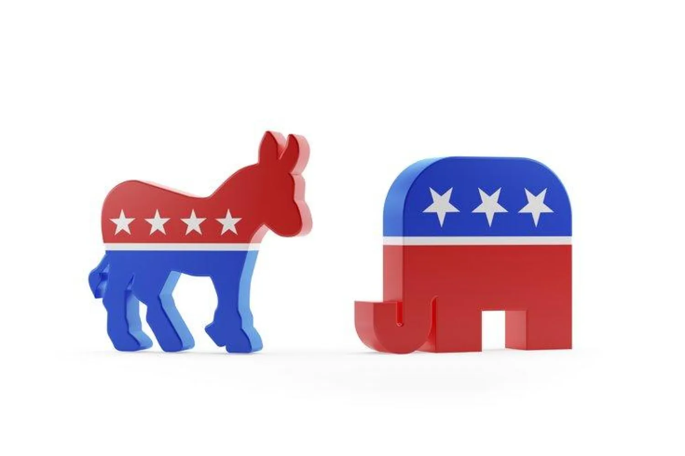
1.6 الحزب أو التحالف السياسي
الخلفية السياسية التي تدعمه، وهوية الحزب، ومدى شعبيته.
تحويل المرشح إلى علامة تجارية يمكن بيعها للناخبين من خلال خطاب إعلامي مدروس، وتصميم صورة جذابة، واستخدام أدوات التأثير النفسي والاجتماعي، كما في عالم التسويق التجاري.
يشير إلى الخلفية السياسية التي تدعم المرشح، وتشمل:
  هوية الحزب أو التحالف، ومدى شعبيته بين الناس.
  تحويل المرشح إلى "علامة تجارية" تُسوّق إعلاميًا بخطاب مدروس، وصورة جذابة.
  استخدام أدوات التأثير النفسي والاجتماعي، كما في التسويق التجاري، لكسب ثقة الناخبين.
مثال في الواقع : الحزب الديمقراطي (Democratic Party)
اتجاهه: يسار-وسط (ليبرالي اجتماعي)
سياساته: دعم الحريات المدنية، التعددية، الضرائب التصاعدية، الرعاية الصحية الحكومية.
شخصيات بارزة: جو بايدن، باراك أوباما، هيلاري كلينتو

Slide 11

المحاضرة السابعة
2. الجمهور المستهدف (الناخبون)

Slide 12

2.1 كيف ندرس الجمهور؟
عن طريق استبيانات، مجموعات تركيز (Focus Groups)،
تحليل وسائل التواصل الاجتماعي ، أو الإحصاءات الرسمية.
نفهم منهم:
  ما المشكلات التي تهمهم؟ (بطالة، صحة، تعليم...)
  ما مواقفهم السياسية؟ (محافظ، تقدمي، مستقل...)
  ما هي قنوات تواصلهم المفضلة؟ (فيسبوك، مجالس شعبية، إذاعة).

Slide 13

2.2 لماذا دراسة الجمهور مهمة؟
الناخبون هم الأساس الذي تبنى عليه الحملات الانتخابية. ولكي ينجح المرشح في كسب أصواتهم، يجب أن يعرفهم جيدًا، ويخاطبهم بلغة قريبة منهم.
لماذا دراسة الجمهور مهمة؟
  لأنها تساعد المرشح في تحديد الأولويات التي تهم الناس.
  لتوجيه الرسائل السياسية بشكل دقيق وفعّال.
  لتجنب إضاعة الجهد والموارد على فئات غير مهتمة أو غير مؤثرة.

Slide 14
2.3. تقسيم الجمهور إلى شرائح
يساعد هذا في تخصيص الرسالة لكل فئة حسب خصائصها:
ما يهمهم غالبًا | الخصائص | الفئة
الوظائف، التعليم، الحرية | 18-35 سنة، طلاب، خريجون جدد | الشباب
الصحة، التقاعد، الأمان | 60+، متقاعدون | كبار السن
المساواة، الرعاية الصحية، الأمان | أمهات، عاملات | النساء
البنية التحتية، الزراعة، النقل | مناطق بعيدة، دخل أقل | الريف/القرى
الخدمات الذكية، الفرص الاقتصادية | سكان حضريون، تعليم عالٍ | المدن الكبرى
5
4
2
1

Slide 15
2.4. نموذج دراسة جمهور مستهدف لحملة انتخابية
03
02
01
الهدف من الدراسة:
المرشح:
اسم الحملة الانتخابية:
فهم الفئات المستهدفة في المجتمع لتوجيه الرسائل السياسية والحملات بشكل فعال.
الاسم، الحزب/الانتماء، الخلفية السياسية
تحفيز المشاركة أو اتخاذ إجراءات معينة (كالإبلاغ، التبرع، الفحص)

Slide 16
2.5. نموذج دراسة جمهور مستهدف لحملة انتخابية: تحليل الفئات المستهدفة
وسيلة التواصل المفضلة | الموقع الجغرافي | الاهتمامات والقضايا الأساسية | سلوك التصويت المتوقع | الفئة المستهدفة | العمر
وسائل التواصل الاجتماعي | مدن وجامعات | فرص العمل، التعليم، الحريات | غير مستقر، يحتاج إقناع | الشباب | 18-35
اللقاءات المباشرة، الإذاعة | القرى والمدن القديمة | الصحة، المعاشات، الاستقرار | غالبًا مخلصين لمرشح محدد | كبار السن | 60+
الندوات، المجموعات النسائية | جميع المناطق | الأمان، الرعاية الصحية، حقوق المرأة | متأثرات بمشاريع الخدمات | النساء العاملات | 25-50
التجمعات، المساجد، الزيارات | القرى والمزارع | الزراعة، الطرق، الكهرباء | تقليدي، قد يتبع زعماء محليين | سكان المناطق الريفية | جميع الأعمار
الحملات الرقمية، الأنشطة الطلابية | المدن الجامعية | التعليم، التدريب، المشاركة السياسية | متحمسون لكن غير متمرسين | طلاب الجامعات | 18-25

Slide 17
2.6. مقترحات الرسائل الموجهة حسب الفئة
الرسالة المقترحة | الفئة
"مستقبلك يبدأ بقرارك... صوتك يصنع الفرص!" | الشباب
"نحترم تاريخكم... ونؤمن بحمايتكم!" | كبار السن
"نحن معكِ... من أجل مجتمع أكثر عدالة وأمانًا" | النساء
"الطريق، الماء، والفرصة... تبدأ من هنا" | الريف

Slide 18
المحاضرة السابعة
3. الرسالة السياسية

Slide 19
4. القيم والمبادئ:
يُنظر دائمًا إلى المرشح على أنه "نموذج أخلاقي".
الصدق، النزاهة، الالتزام، احترام الآخر... كلها قيم تُستخدم في بناء الصورة الإيجابية.
3.1. الرسالة السياسية
  الرسالة السياسية هي العبارة أو الفكرة الأساسية التي يريد المرشح أو الحملة أن تصل إلى الجمهور المستهدف، وتعبر عن رؤية أو وعد سياسي واضح.
  خصائص الرسالة السياسية الجيدة:
03
02
01
مرتبطة باحتياجات الناخبين – تعكس ما يهمهم فعلاً.
واضحة – يسهل فهمها من جميع الفئات.
واقعية ومقنعة
يمكن تحقيقها وتبعث على الثقة
مباشرة – لا تحتاج إلى تفسير طويل
قابلة للتكرار والنشر – تصلح لتكون شعارًا أو مادة إعلامية.

Slide 20
4. القيم والمبادئ:
يُنظر دائمًا إلى المرشح على أنه "نموذج أخلاقي".
الصدق، النزاهة، الالتزام، احترام الآخر... كلها قيم تُستخدم في بناء الصورة الإيجابية.
3.2. لماذا الرسالة السياسية مهمة؟
03
02
01
تساعد الجمهور على تذكّر المرشح بسهولة.
تميّز المرشح عن الآخرين.
توحّد كل أنشطة الحملة تحت فكرة واحدة.
04
تُبنى عليها الإعلانات، الخطب، الملصقات، وحتى اللقاءات

Slide 21
3.3. أمثلة على رسائل سياسية
ماذا تعني؟ | الشعار / الرسالة
أولوية القضايا الاجتماعية والمواطن البسيط. | "الناس أولاً"
تركيز على التعليم وفرص العمل للشباب. | "مستقبل أفضل لشبابنا"
حملة إصلاحية لمحاربة الفساد الإداري والمالي. | "معًا ضد الفساد"
شمولية التنمية لكافة فئات المجتمع. | "تنمية حقيقية من أجل الجميع"

Slide 22
حملة مكافحة التدخين
  3.4 ما الذي يجب أن تحتويه الرسالة السياسية؟
03
02
01
نبرة إيجابية ومُلهمة
اهتمام الجمهور
هدف واضح
حتى لو كانت تتحدث عن مشكلة، يجب أن تقدم حلًا أو أملًا.
يجب أن تعالج قضية تهم الفئة المستهدفة
مثل: "خلق فرص عمل"، "تحقيق العدالة الاجتماعية"، "تحسين التعليم".
01
بساطة اللغة
حتى تصل لجميع الناس، مهما كانت مستوياتهم التعليمية.

Slide 23
4. القيم والمبادئ:
يُنظر دائمًا إلى المرشح على أنه "نموذج أخلاقي".
الصدق، النزاهة، الالتزام، احترام الآخر... كلها قيم تُستخدم في بناء الصورة الإيجابية.
3.5. كيف تُصاغ الرسالة السياسية؟
حدد جمهورك المستهدف (شباب، نساء، ريف، سكان المدن...)
افهم مشكلاتهم الرئيسية (بطالة، فقر، تعليم، صحة...)
اربط اسم المرشح بحل هذه المشكلات
اختصر الرسالة في جملة واحدة قوية.
الرسالة السياسية | المعنى المخفي (ضمنيًا)
"الأمل يبدأ من جديد" | سننهي المعاناة ونبدأ مرحلة إصلاح وتنمية.
"مع المواطن... لأجل الوطن" | أنا قريب من الناس وأخدم الصالح العام.
"الكرامة لكل مواطن" | أعدك أن أحمي حقوقك وأوفر لك حياة كريمة.
"تعليم قوي... وطن أقوى" | نؤمن أن التعليم هو طريق التقدم والاستقرار.

Slide 24
المحاضرة السابعة
3. المزيج التسويقي السياسي

Slide 25

حملة مكافحة التدخين
  4.1. المزيج التسويقي السياسي
يُعرف أيضًا بـ "4Ps"، وهو إطار يُستخدم في التسويق التجاري، وقد تم تكييفه ليتناسب مع الحملات الانتخابية والسياسية.
اقترح فيليب نيفينيغر (Philip Niffenegger) مفهوم التسويق السياسي للحملات الانتخابية، مستندًا إلى نظرية المزيج التسويقي الكلاسيكي (4Ps) التي طوّرها المسوّق الشهير جيروم مكارثي (Jerome McCarthy) في منتصف القرن العشرين.
وقد أشار نيفينيغر إلى أن التسويق السياسي يتضمن نفس مكونات المزيج التسويقي التجاري، وهي:
المنتج (Product)، السعر (Price)، المكان (Place)، والترويج (Promotion)، والتي تُستخدم في الحملات السياسية للتأثير على سلوك الناخبين تمامًا كما تُستخدم في الأسواق التجارية للتأثير على سلوك المستهلكين.
.

Slide 26

حملة مكافحة التدخين
  4.2. المنتج
يشير "المنتج" في التسويق السياسي إلى المرشح أو الحزب السياسي. ويجب أن يكون المشارك في الانتخابات كيانًا تنافسيًا في الساحة السياسية، مدركًا تمامًا لجميع المسؤوليات التي يتحملها تجاه الناخبين.
تُعد المهارات الشخصية، والمهنية، والتنظيمية، والقدرة على التحدث أمام الجمهور من العناصر الأساسية التي تُكوِّن مرشحًا ناجحًا. في هذه المرحلة، يعتمد كل شيء على شخصية المرشح أو الحزب، وسيرته الذاتية، ومسار حياته، وسمعته، وتجربته السابقة.
بمجرد أن يتمكّن الفريق الانتخابي من فهم المرشح بشكل شامل، وتحديد نقاط قوته وضعفه، يكون قد حان الوقت للتفكير في استراتيجية الانتخابات والانتقال إلى الخطوات التالية ضمن المزيج التسويقي السياسي.

Slide 27
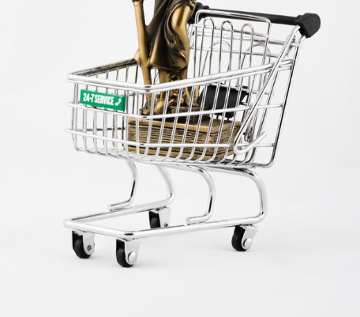
حملة مكافحة التدخين
  4.3. أهمية "المنتج السياسي"
هو الواجهة الأساسية للحملة.
الناس لا تصوت فقط لبرنامج، بل لشخص يثقون به.
نجاح المرشح يعتمد على وضوح "منتجه" السياسي وصدقه ومصداقيته.
مثال واقعي:
مرشح شاب تقدّم بخطة واضحة لحل مشكلة البطالة، يتمتع بكفاءة في الحديث، وشارك سابقًا في مبادرات تطوعية مجتمعية.
هنا، "المنتج" السياسي مكون من:
المهارات الشخصية: التواضع، الحضور الجيد.
المهارات المهنية: خطة عمل مدروسة.
سمعة طيبة: لأنه ساهم في المجتمع.
خلفية تنظيمية: مدعوم من حركة شبابية.

Slide 28

حملة مكافحة التدخين
  4.3. نشاط طلابي مقترح
"حلل مرشحًا كمنتج سياسي"
اختر مرشحًا افتراضيًا أو حقيقيًا.
حدد نقاط القوة والضعف في "المنتج السياسي" الخاص به.
هل تعتقد أن هذا المنتج يمكن تسويقه بنجاح؟ لماذا؟

Slide 29

حملة مكافحة التدخين
  4.4. ما هو "السعر" في التسويق السياسي؟
يُعد التمويل السياسي من القضايا الحساسة التي تخضع للتنظيم في معظم الدول، نظرًا لما له من تأثير مباشر على الشفافية، النزاهة، وتكافؤ الفرص في الانتخابات. لذا، تضع كثير من الدول قوانين صارمة لتحديد سقف الإنفاق ومصادر التمويل المسموح بها والإفصاح المالي.
لذلك يجب أن ترجح كفة هذه المنافع في نظر الجمهور عن السعر .
في التسويق التجاري، السعر هو ما يدفعه المستهلك مقابل المنتج.
أما في التسويق السياسي، فـ"السعر" لا يعني المال بالضرورة، بل يُقصد به:
كل ما يتحمّله الناخب (أو الحزب أو المرشح) من تكلفة سياسية أو اجتماعية أو نفسية مقابل اتخاذ قرار سياسي معين مثل التصويت، الدعم، أو المشاركة.

Slide 30

🧾 أبرز مكونات التكاليف:
إعلانات الحملة (مرئية، مكتوبة، رقمية)
تنظيم اللقاءات الجماهيرية والمؤتمرات
تكاليف الاستشارات السياسية والاستراتيجية
المطبوعات والمواد الترويجية (ملصقات، منشورات، شعارات...)
نفقات وسائل التواصل الاجتماعي والإعلانات المدفوعة
التنقلات واللوجستيات
أجور الموظفين والمتطوعين العاملين في الحملة
  4.4.1. تعريف السعر في التسويق السياسي
يمكن تعريفه بأنه المبلغ الإجمالي للتكاليف المتعلقة بنشاطات الدولة أو المرشح السياسي، والتي تشمل عدة جوانب، منها:
المبالغ الإجمالية للتكاليف المرتبطة بانتخاب الحزب أو المرشح السياسي، وتشمل جميع النفقات والمصاريف التي يجب أن توفرها المنظمة السياسية لتنفيذ حملتها الانتخابية وتسويق مرشحها وبرنامجه السياسي.
"السعر" = التكاليف الآجمالية التي سيتحملها الناخبون
🧾 أبرز مكونات التكاليف:
إعلانات الحملة (مرئية، مكتوبة، رقمية)
تنظيم اللقاءات الجماهيرية والمؤتمرات
تكاليف الاستشارات السياسية والاستراتيجية
المطبوعات والمواد الترويجية (ملصقات، منشورات، شعارات...)
نفقات وسائل التواصل الاجتماعي والإعلانات المدفوعة
التنقلات واللوجستيات
أجور الموظفين والمتطوعين العاملين في الحملة

Slide 31

  4.5. كيف يفكر الناخب عند اتخاذ قرار التصويت؟
الناخب يُشبه المستهلك الذي يفكر:
"إذا اخترت هذا المرشح، ماذا سأكسب؟ وماذا قد أخسر؟“
هذا يشمل:
    هل سيُحقق وعوده؟
    هل سيكون نزيهًا وعادلًا؟
    هل سيؤثر سلبًا على وضع المجتمع أو الفئة التي أنتمي إليها؟
    هل اختياري سيُحرجني أمام عائلتي أو مجتمعي؟
    هل هذا الخيار يتفق مع قيمي ومبادئي؟
مثال تطبيقي:
ناخب شاب في مدينة مزدحمة، يعاني من البطالة، وقد سمع عن مرشح يعد بفرص توظيف للشباب، ويستخدم TikTok بلغة يفهمها الشباب — رغم أنه مستقل وغير معروف.
يفكر الناخب: "ربما يستحق الفرصة… سأعطيه صوتي."
هكذا، البرنامج + الرسالة + الأسلوب + الحاجة الشخصية = قرار التصويت

Slide 32

  4.6. مقارنة بالسلوك الشرائي
كما أن المستهلك يقارن بين المنتجات بناءً على:
            الجودة
            الثمن
            السمعة
            الفائدة
فإن الناخب يُجري عملية شبيهة:
            يقارن بين المرشحين
            يوازن بين ما يُعرض عليه من برامج وشخصيات
            يختار "الأفضل" في نظره – أخلاقيًا وفعليًا

Slide 33

حملة مكافحة التدخين
  4.7. الترويج
يشمل "الترويج" جميع طرق الإعلان والجهود المبذولة لإشراك الجمهور في أنشطة المرشح أو الحزب.
هناك أربع مراحل مختلفة من الترويج:
استراتيجية التركيز: التركيز على شريحة أو منطقة مستهدفة معيّنة.
استراتيجية التوقيت: تخصيص الوقت والجهد في الأماكن التي يُرجَّح أن يحقق فيها المرشح أفضل النتائج.
استراتيجية التوجيه الخاطئ: توجيه الجهود لتجنّب مواجهة مباشرة مع خصم أقوى.
استراتيجية الحملة السلبية: شنّ هجوم مقارن ضد مواقف المرشحين المنافسين.
ومن المهم أيضًا التطرق إلى جزء "التعبئة"، الذي يُعد المهمة الرئيسية للمستشارين السياسيين.
ويُنظر إلى الترويج السياسي على أنه نشاط يتضمن جميع أشكال الاتصال الإقناعي الصادرة عن المنظمة السياسية والموجَّهة إلى الجمهور العام والمستهلكين السياسيين، بهدف التعريف بفلسفة المنظمة السياسية الحالية والمستقبلية، والإقناع بها، والتأثير في الرأي العام واستمالة سلوك الجماهير.

Slide 34
حملة مكافحة التدخين
  4.8. مكونات الترويج السياسي
يشمل الترويج عدة أدوات، مثل:
المؤتمرات الصحفية والندوات
5
الحملات على وسائل التواصل الاجتماعي
3
الإعلانات (في الشوارع أو على الإنترنت)
1
الرسائل النصية والإيميلات
4
المقابلات التلفزيونية والإذاعية
2
شرح مبسط | مثال واقعي | الاستراتيجية
استهداف شريحة أو منطقة معينة | حملة مركزة على طلاب الجامعات في المدن | 1. استراتيجية التركيز
التركيز على أفضل وقت ومكان يظهر فيه المرشح | زيارة الأحياء الشعبية في أوقات الذروة | 2. استراتيجية التوقيت
تشتيت الانتباه عن هجوم متوقع من خصم قوي | إقامة مؤتمر مفاجئ لتغيير اتجاه النقاش | 3. استراتيجية التوجيه الخاطئ
مهاجمة مواقف الخصوم مباشرة | مقارنة وفضح تناقضات مرشح آخر أمام الجمهور | 4. استراتيجية الحملة السلبية

Slide 35
حملة مكافحة التدخين
  4.9. التعبئة السياسية
التعبئة السياسية هي :
تحفيز الجماهير على المشاركة (في الحملة، في الانتخابات)
تنظيم أنشطة تطوعية لدعم المرشح
3
1
✳️ المستشارون السياسيون يلعبون دورًا كبيرًا في هذه المهمة، لأنها تتطلب فهمًا نفسيًا وسلوكياً عميقًا للجمهور.
إرسال رسائل ميدانية وشخصية للناخبين
2
يشمل "مثال على التعبئة السياسية: حملة مرشح شاب لعضوية البرلمان"
🔹 اسم المرشح: س
🔹 الفئة المستهدفة: الشباب الجامعي والعاطلون عن العمل
🔹 الرسالة السياسية: "فرص عمل عادلة لكل شاب"

Slide 36
حملة مكافحة التدخين
  4.10. المكان
في التسويق التجاري، "المكان" يعني أين يتم توزيع المنتج؟
في التسويق السياسي، "المكان" يعني:
ما هي قنوات الوصول والتواصل؟
أين يتواجد المرشح؟
3
1
كيف يتفاعل مع الجمهور؟
2
يشمل "المكان" أو "التنسيب" مجال المظهر الشخصي وبرامج التطوع. قد يكون لهذا النوع من التنسيب السياسي الذي يتكون من اجتماعات وبرامج تطوعية تأثير على قرار دعم واختيار مرشح وحزب سياسي ينتمي إليه.
مثال تطبيقي:
إذا كان جمهورك المستهدف من الشباب، فـ"المكان" الأنسب لتوصيل الرسالة السياسية قد يكون TikTok أو Instagram، وليس التجمعات التقليدية.

Slide 37
حملة مكافحة التدخين
  4.11. ما الجديد في المفهوم الموسع للمزيج التسويق السياسي؟
الاهتمام الحقيقي بالمجتمع
تنظيم أو المشاركة في حملات نظافة، دعم المحتاجين، الفعاليات الرياضية...
هذا يبرز الاهتمام الحقيقي بالمجتمع، وليس فقط الكلام أو الوعود.
يزيد من الاحتكاك المباشر بالناس، ويُظهر "القرب" والاهتمام.
المظهر الشخصي للمرشح
كيف يظهر أمام الناس؟ هل يلبس مثلهم؟ هل يتحدث بلغتهم؟
هل يحضر في الأماكن التي تعنيهم؟ مثل الأسواق، المساجد، الجامعات؟
هذا النوع من الظهور يعزز الثقة والانتماء
🧠 لماذا هذا مهم؟
الناخب اليوم لا يكتفي بما يسمعه… بل يريد أن يرى.
وجود المرشح في الميدان، ومشاركته في أنشطة واقعية، يبني مصداقية عالية.
هذه الأفعال تؤثر على القرار العاطفي والعملي للناخب في دعم مرشح دون آخر.

Slide 38
حملة مكافحة التدخين
  4.12. مثال تطبيقي
مرشح شاب يستهدف فئة الشباب.
بدل أن يكتفي بخطابات في التلفاز، يقوم بـ:
ارتداء زي بسيط، والتحدث باللهجة المحلية.
حضور مباريات كرة قدم شبابية.
3
1
المشاركة في تنظيف حديقة عامة مع المتطوعين.
2
✳️ هذا النوع من "التوزيع أو التنسيب" يخلق شعورًا بـ:
"هذا المرشح واحد منا، يفهمنا ويهتم بنا."

Slide 39
حملة مكافحة التدخين
  4.12. المزيج التسويقي السياسي – حملة أوباما (مثال واقعي)2008:
المكان (Place)
المنتج (Product)
1
3
استخدم الإنترنت بقوة (موقع إلكتروني احترافي، بريد إلكتروني مباشر للناخبين).
تواجد على الأرض من خلال جولات شعبية ومؤتمرات حية.
استخدم شبكات التواصل الاجتماعي (فيسبوك ويوتيوب بشكل خاص).
باراك أوباما نفسه: شاب، أول مرشح أسود للرئاسة، مثقف وخطيب متميز.
البرنامج: التغيير، العدالة الاجتماعية، إصلاح نظام الصحة.
الصورة الذهنية: رمز الأمل والتغيير.
الترويج (Promotion)
السعر (Price)
2
4
على الناخب الأمريكي أن "يدفع" قرار التغيير:مثل التصويت لمرشح غير تقليدي (أول رئيس أسود)، وترك الأحزاب الكلاسيكية مثل الجمهوريين.
لكن السعر بدا منخفضًا بفضل خطابه الموحد والعاطفي.
شعار الحملة: Yes We Can
مقاطع فيديو مؤثرة، لقاءات مع مشاهير،
موسيقى الحملة.مشاركة مجتمعية: دعم كبير من الشباب والمتطوعين.خطب مؤثرة جذبت مختلف الفئات.

Slide 40
3. اعتماد وسائل غير مناسبة اختيار وسيلة إعلام أو توقيت غير ملائم. مثال: حملة في الراديو في مجتمع يستهلك المحتوى عبر يوتيوب
3. اعتماد وسائل غير مناسبة اختيار وسيلة إعلام أو توقيت غير ملائ
3. اعتماد وسائل غير مناسبة اختيار وسيلة إعلام أو توقيت غير ملائم. مثال: حملة في الراديو في مجتمع يستهلك المحتوى عبر يوتيوبم. مثال: حملة في الراديو في مجتمع يستهلك المحتوى عبر يوتيوب 3. اعتما 3. اعتماد وسائل غير مناسبة اختيار وسيلة إعلام أو توقيت غير ملائم. مثال: حملة في الراديو في مجتمع يستهلك المحتوى عبر يوتيوبد وسائل غير مناسبة اختيار وسيلة إعلام أو توقيت غير ملائم. مثال: حملة في الراديو في مجتمع يستهلك المحتوى عبر يوتيوب
  5. الخلاصة
يُعد المرشح السياسي بمثابة "منتج" يُسوَّق للجمهور خلال الحملات الانتخابية، حيث يتم تقديمه من خلال صفاته الشخصية وبرنامجه السياسي وخطابه العام. ويُوجّه هذا التسويق إلى جمهور مستهدف من الناخبين، يتم تحديده وفقًا لاهتماماته واحتياجاته (مثل الشباب، المرأة، أو الطبقة العاملة).
وتُبنى الحملة على رسالة سياسية واضحة تعبّر عن رؤية المرشح وتلامس قضايا الناس. ويستخدم المرشح "المزيج التسويقي السياسي" الذي يتكوّن من: المنتج (المرشح وبرنامجه)، السعر (التكلفة السياسية التي يتحمّلها الناخب)، التوزيع (قنوات التواصل مع الجمهور)، والترويج (أساليب الإقناع كالإعلانات والمناظرات ووسائل التواصل).
هذا النموذج يهدف إلى بناء صورة إيجابية للمرشح وتحفيز الناخبين على دعمه يوم الاقتراع.

Slide 41



Thank You

